Slide 1
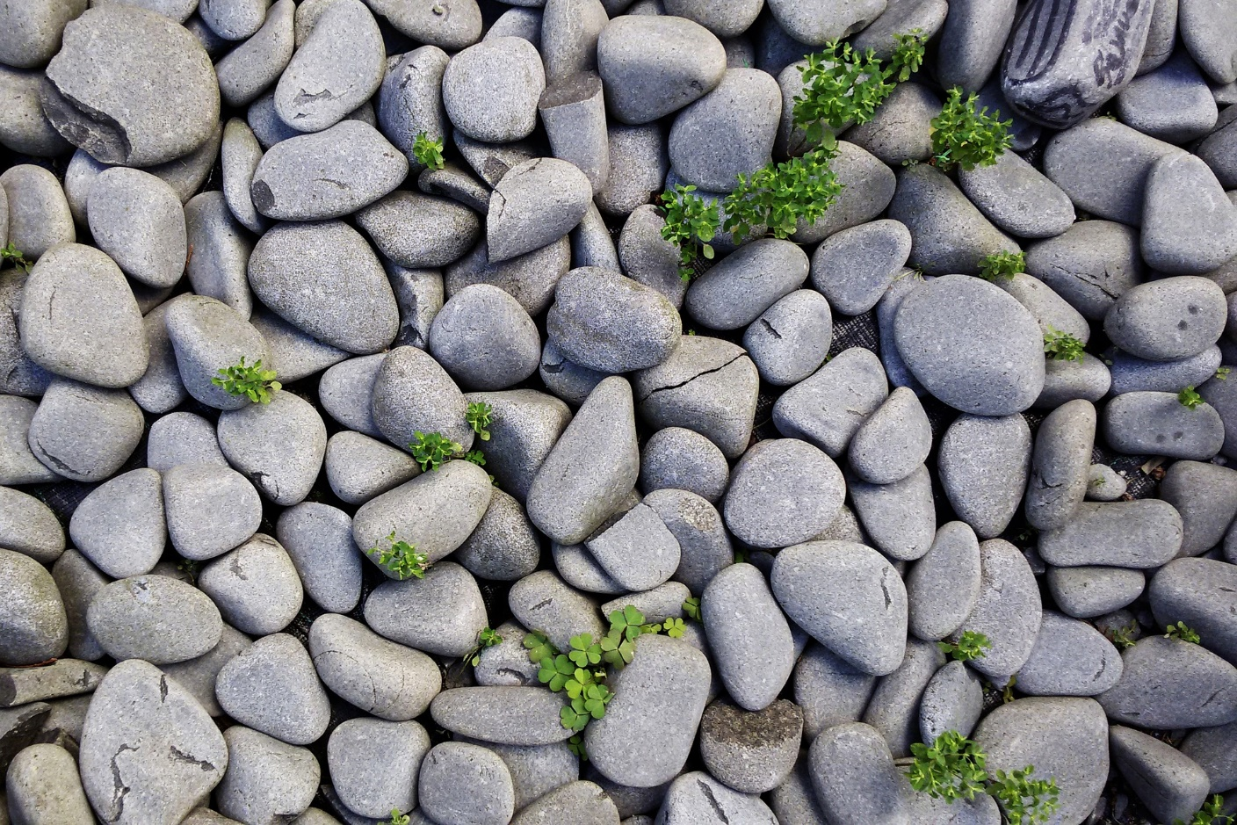
국내 지질 분야 데이터 공유 활성화를 위한 데이터 저널 서비스 연구
~ About ESSD

Slide 2
CONTENTS
목차
01
서론
02
연구의 필요성
기본 프로세스
참여한 기업과 단체
03
데이터 저널
특징 및 장점
04
ESSD
데이터 공개 예시
05
추가 사항
연구의 필요성 + 문제점
연구 목적

Slide 3
서론
개요
오픈 액세스에 대한 연구는 많이 이루어졌지만, 데이터 셋 출판에 관한 논의는 활발하게 이루어지고 있지 않다. 논문 출판이 평가와 보상이 있는 반면, 데이터 셋은 평가와 보상이 없어 연구자들이 데이터를 공유하는데 방해가 되고 있다.
이러한 국내 지질학 분야 현황을 해결하기 위한 데이터 저널에 대해서 논의해보고, 해외 지질학 데이터 저널 플랫폼 사례인 ESSD를 통해 데이터 공유를 활발하게 하는 방법을 연구해보도록 한다.
특히 기존의 데이터 저널의 문제로 언급되는 신뢰도, 품질, 평가에 대해서 해결하는 좋은 방법인 ESSDD의 공개 토론 방식을 집중적으로 다루어 보려고 한다.

Slide 4
연구의 필요성
오픈액세스와 데이터 셋 공유의 필요성
지식의 확산과 혁신적인 연구개발에 있어 오픈 액세스(Open Access, 이하 OA)는 전 세계적으로 수용되고 있는 핵심 전략 중 하나이다. 특히 공공기금으로 수행된 연구의 결과물은 공공재(public goods)의 성격을 지니므로 누구나 무료로 접근 제한 없이 이러한 결과물을 활용하게 하려는 노력이 다양한 차원에서 전개되고 있다(김지현. (2016). 연구데이터 레포지터리의 데이터 접근 및 이용 통제 정책 요소에 관한 연구. 한국도서관·정보학회지, 47(3), 213-239.0)
연구자가 많은 시간과 노력을 기울여 수집한 연구데이터가 논문 출판과 더불어 생명을 잃고 사장된다면 학계 전체로 볼 대 적지 않은 손실일 것이다. 1901년 Galton은 연구자간 연구 데이터 공유가 매우 필요하다는 주장을 한 바 있다(Pollard & Celi, 2014).
화학과 같은 분야는 논문 과 데이터를 함께 볼 필요가 있고, 기상학과 같 이 동일한 조건으로 데이터를 재측정하거나 재 수집하는 것이 불가능한 학문 분야는 연구데이터의 공개를 오랫동안 염원해 온 것도 사실이 다. 과거에 존재했던 생물을 분석하는 고생물 학(palaeontology)과 같이 연구 시간 대부분을 데이터 수집에 할애하여야 하는 학문 분야의 경우에는 연구 데이터의 공개 및 공유에 대한 요구가 상당히 강하다. 이상으로 미루어 볼 때 연구데이터는 조사, 실험, 분석 결과를 확인하 고 나아가 재현하고 검증하는데 꼭 필요하며, 장기적으로 학문을 발전시키는 초석이 되는 소중한 자산이라는 데 이견이 없을 것이다. (신은자. (2015). 디지털 시대 오픈 데이터 정책의 현황과 과제. 정보관리학회지, 32(3), 49-68.)

Slide 5
연구의 필요성
현 문제점
학계에서는 주로 출판을 통해 성과를 인정받는 반면 데이터 셋(Data Sets)을 공유하는 데에는 많은 시간이 소요되고 충분한 보상이 어렵고 데이터 출판에 대한 연구자의 의무규정 미비와 불명확한 데이터 셋의 소유권, 데이터를 저장할 수 있는 리파지토리의 부재가 데이터 공유의 방해요인으로 작용하고 있다. 또한 논문은 적절한 심사를 거쳐 품질을 인정받고 도서관이나 출판사에 영구적으로 보관되고 인용이 될 수 있으나 과학데이터는 출판되지 않거나 개인 연구자의 웹 사이트(URL)를 통해서만 공유되므로 Dead Link 발생 시 데이터의 공유가 어렵다(이상호, 이유선. (2011). 과학 데이터의 출판과 인용에 관한 연구. 한국콘텐츠학회 종합학술대회 논문집, 9(1), 303-304.).
-> 해결 방법 : 데이터 저널!

Slide 6
데이터 저널
데이터 저널의 정의
Data Journal 이란?
: 데이터 저널(data journal)은 데이터를 생산하는 연구자들이 공식적으로 데이터를 출판하여 공개하고 타 연구자들이 그 데이터를 인용함으로써 연구결과에 대한 인정(acknowledgement) 을 받을 수 있는 통로로 활용하기 위해 개발된 것이다 데이터 (ANDS 2016). 데이터 저널은 기존 학술지 출판 모형을 데이터 공유에 접목시킨 것으로 보상체계의 부족과 데이터 인용 및 품질 관리 문제를 완화할 수 있는 방식으로 그 수가 증가하고 있는 추세이다(Candela et al. 2015).

Slide 7
데이터 저널
데이터 저널 특징
고품질의 데이터를 재발견하고 재사용하는데 목적을 둔다.
저자는 데이터 저널에 투고할 때 데이터를 신뢰할 수 있는 데이터 저장소에 보관하고 디지털 개체 식별자(DOI)를 할당해야 한다.
데이터의 적절한 인용과 재사용을 촉진하기 위해 누구나 이용할 수 있도록 데이터 액세스를 제공해야 한다.
저자는 실질적으로 재사용이 가능한 원시 형태로 데이터를 제공해야 한다. 가장 광범위한 재사용이 가능하도록 여러 유형의 데이터를 여러 수준에서 배포하는 것을 권장한다.
일반 논문처럼 동료 평가(Peer Review)가 존재한다.
지질학 분야 데이터 셋 특징
지질 분야 데이터 저널에서 어떤 데이터가 등재하게 될지 고려해야 한다.
지하수 미생물 자료, 육상물리탐사 자료, 육상시추코어 자료, 지도자료(지질도), 광산분포도, 암석자료, 위성 데이터 자료, 해상 자료 등 존재
아주 다양한 포맷(csv, jpg, zip, pdf 등)이 존재
각 연구실에서 각 다른 주기로 다양한 데이터가 생산

Slide 8
ESSD
ESSD 란?
지구 시스템 과학 데이터(Earth System Science Data, 이하 ESSD)는 연구 데이터 셋에 대한 기사를 출판하기 위한 국제적인 학제간 학술지로, 지구 시스템 과학에 대한 고품질의 데이터를 재발견하고, 재사용하는데 목적을 둔다.
편집자는 충분한 품질로 이러한 목표에 기여할 수 있는 원본 데이터 또는 데이터 셋에 대한 제출을 권장한다.
논문은 본문과 간략한 논평, 검토 기사 등을 모두 저장하고 제공한다.
누구든 출판물에 접근할 수 있고, ISO 19115와 같은 표준 메타 데이터로 처리되어 있으며, 신뢰할 수 있는 데이터 저장소를 이용할 수 있다.
ESSD의 범위
Atmosphere : 대기
Oceanography : 해양학
Biosphere : 생물권
4. Geosciences : 지구과학
Geology : 지질학
Marine geology : 해양지질학
Palaeoceanography, Palaeoclimatology : 고해양학, 고기후학
Geophysics, Geochemistry : 지구물리학, 지구 화학
5. Cryosphere : 빙권
Glaciology : 빙하학
Snow and Sea ice : 설빙, 해빙
Radar measurements : 해양 레이더
6. Hydrology and soil science
7. Solar-terrestrial science : 태양 – 지구간 과학
8. Data, algorithms and models :

Slide 9
ESSD
ESSD 데이터 정책
1. 모든 ESSD 저자가 저널 기사에 해당하는 데이터를 신뢰할 수 있는 공개 데이터 저장소에 보관하고 디지털 개체 식별자(DOI)를 할당하는 것을 장려한다. 2. 데이터의 적절한 인용과 재사용을 촉진하기 위해 누구나 이용할 수 있도록 데이터 액세스를 제공해야 한다. (즉 저자는 기초 연구 데이터에 어떻게 접근할 수 있는지 한다) 3. 데이터에 공개적으로 접근할 수 밝힐 수 없는 경우 자세한 설명이 필요하다. 4. 저자는 실질적으로 재사용이 가능한 원시 형태로 데이터를 제공해야 한다. 가장 광범위한 재사용을 가능하도록 여러 유형의 데이터를 여러 수준에서 배포하는 것을 권장한다.
ESSD 데이터 저장소 기준
ESSD 및 ESSDD에 데이터 혹은 논문을 게재하기 위해서는 다음 기준을 만족하는 데이터 저장소에 데이터 세트를 제출해야 한다. 1. 영구 식별자: 반드시 해당 데이터 셋에 DOI가 있어야 한다. 2. 오픈 액세스 : 데이터 셋은 무료로 로그인할 수 있어야 하며 로그인을 하는데 일반적인 등록을 제외하고는 장벽이 없어야 한다. 3. 자유로운 저작권 : 누구나 원 저작자에게 크레디트를 제공하는 한 데이터 셋을 복사, 배포, 전송할 수 있어야 한다. 4. 장기간 가용성 : 저장소는 데이터 셋 및 영구 액세스의 장기간 가용성을 보장해야 한다.

Slide 10
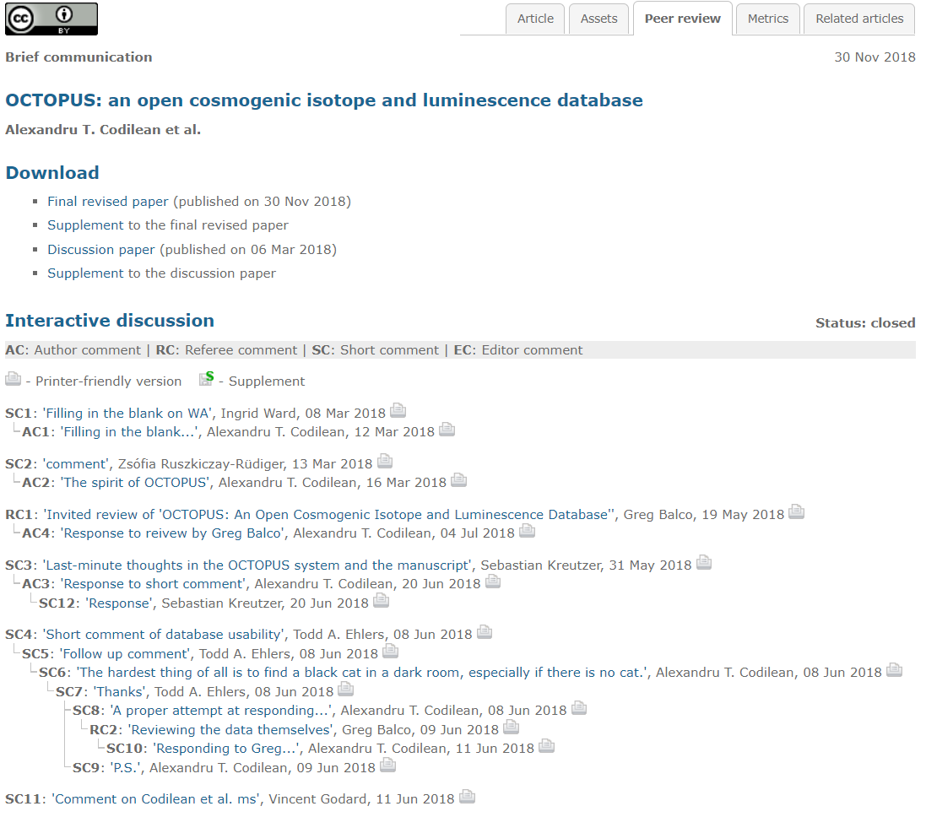
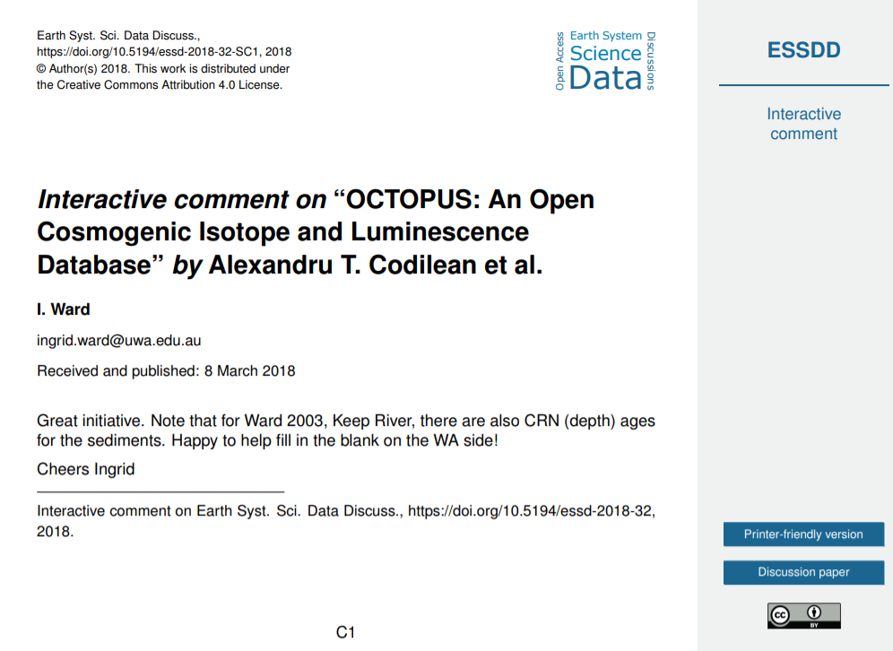
예시
(데이터 셋에 대한 논의를 진행 중)

